Slide 1


实验8 Linux综合运用
李 哲
计算机学院

Slide 2
实验目的
综合运用Linux的进程、线程、socket通信、文件和数据库等工具解决复杂问题

Slide 3
实验内容：网络点歌系统
系统分为服务器和客户端
服务器端实现对音乐文件的存储和音乐文件基本信息（文件名、歌手、简介）的数据库（或文件）存储，可以响应多个客户端（至少3个）的同时请求
客户端分为管理员登录和普通客户登录：管理员可以远程查看服务器的歌曲目录，可以添加歌曲（歌曲上传到服务器），可以删除歌曲；普通用户可以选择某个和多个歌曲播放（歌曲通过网络传输下载到客户端本地硬盘，使用某个播放器播放），播放时客户端要显示歌曲的播放进度等歌曲基本信息，选择多个歌曲时，顺序播放每首歌曲

Slide 4
实验内容：网络点歌系统
服务器支持多个客户端并发查询，客户端之间互不干扰
系统基于Linux系统实现，编程语言采用C语言
网络传输协议采用TCP

Slide 5
设计思路
服务器端
  音乐文件信息的管理：增加、删除、查询，可以利用数据库或文件实现
  音乐文件的管理：调用文件管理函数将音乐内容存储到指定目录；删除指定文件；查找指定音乐文件
  音乐传输：利用TCP协议实现音乐文件内容的封装与解析，结合socket通信实现TCP报文的发送与接收
  支持多客户端并发请求：主线程作为守护进程，处于监听状态。当收到客户端连接请求时，启动一个服务器线程与客户端进行通信。根据客户端的请求，调用相应的传输函数和歌曲添加、删除、查询函数

Slide 6
设计思路
客户端
  用户管理：增加、删除、修改、查询，可以利用数据库或文件实现
  Socket通信：启动TCP客户端，与服务器端主线程通信，收到服务器端的连接端口后，与新分配的端口建立连接
  音乐传输：利用TCP协议实现音乐文件内容的封装与解析，结合socket通信实现TCP报文的发送与接收
  音乐文件管理：调用文件管理函数将音乐内容存储到指定目录；查找指定音乐文件
  音乐播放：创建多进程，调用外部播放器mplayer，实现音乐的播放

Slide 7
SQLite数据库概述
SQLite 是 D. Richard Hipp 用 C 语言编写的开源嵌入式数据库引擎。发布于2000年5月。它是完全独立的，不具有外部依赖性。SQLite 支持多数 SQL92 标准，可以在所有主要的操作系统上运行，并且支持大多数计算机语言
SQLite 非常健壮，其创建者保守地估计 SQLite 可以处理每天负担多达 100,00 次点击率的 Web 站点，并且 SQLite 有时候可以处理 10 倍于上述数字的负载

Slide 8
SQLite数据库概述
SQLite 支持包括索引、限制、触发和查看的SQL92 标准。SQLite 不支持外键限制，但支持原子的、一致的、独立和持久 (ACID) 的事务
SQLite 通过数据库级上的独占性和共享锁定来实现独立事务处理。这意味着当多个进程和线程可以在同一时间从同一数据库读取数据，但只有一个可以写入数据。在某个进程或线程向数据库执行写入操作前，必须获得独占锁定。在发出独占锁定后，其他的读或写操作将不会再发生

Slide 9
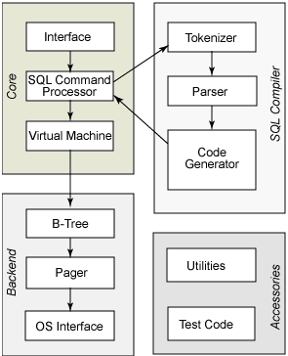
SQLite组件
SQLite 由以下几个组件组成：SQL 编译器、内核、后端以及附件
SQLite 通过利用虚拟机和虚拟数据库引擎（VDBE），使调试、修改和扩展 SQLite 的内核变得更方便
所有 SQL 语句被编译成易读的、可以在 SQLite 虚拟机中执行的程序集

Slide 10
SQLite数据类型
SQLite 不支持静态数据类型，而是使用列关系。这意味着它的数据类型不具有表列属性，而具有数据本身的属性
当某个值插入数据库时，SQLite 将检查它的类型。如果该类型与关联的列不匹配，则 SQLite 会尝试将该值转换成列类型。如果不能转换，该值将作为其本身具有的类型存储
SQLite 支持 NULL、INTEGER、REAL、TEXT 和 BLOB 数据类型

Slide 11
SQLite数据库的安装
安装sqlite3
  sudo apt install sqlite3
  sudo apt install libsqlite3-dev
安装sqlite3可视化工具sqlitebrowser
  sudo apt install sqlitebrowser

Slide 12
SQLite数据库基本命令
便于学习，我们结合实例来说明命令的使用，假设我们要设计一个个人信息管理系统。首先我们根据需求来设计一个数据库，命名为test.db，在个人信息管理系统中我们主要是要实现对某个人的信息进行增加、删除、修改、查询等操作，而个人信息主要包括姓名、性别和电话，我们创建一个people的数据表，这样就可以起到一个通讯录的作用，用户也可以根据别的需求增加其他字段。另外，在数据库的表中应该有一个主键，由于名字可能发生重名，所以不能作为主键，所以我们将增加ID字段来作为主键

Slide 13
SQLite数据库基本命令
people数据表的结构
字段 | 类型 | 说明
id | Integer | id号作为主键
name | varchar(20) | 姓名
sex | varchar(20) | 性别
tel | varchar(20) | 联系电话

Slide 14

SQLite数据库基本命令
建立数据库
建立表
建立索引

Slide 15


SQLite数据库基本命令
插入记录
查询记录
修改记录
删除记录

Slide 16

SQLite数据库管理命令
在终端输入sqlite3命令启动数据库系统后，就会出现sqlite->提示符，在提示符下输入命令即可操作SQLite3数据库，数据库的管理可以使用命令行方式，也可以使用图形化方式进行管理
命令行方式管理命令
  启动sqlite数据管理系统后，出现提示符sqlite->，则可以输入数据库管理命令了，注意命令之前必须用“.”开头
  help命令

Slide 17




SQLite数据库管理命令
命令行方式管理命令
  database命令，用于查看当前的数据库
  tables命令，用于查看当前数据库中有多少个数据表
  schema命令，用于查看数据表的结构
  output命令，用于把查询结果输出到文件

Slide 18
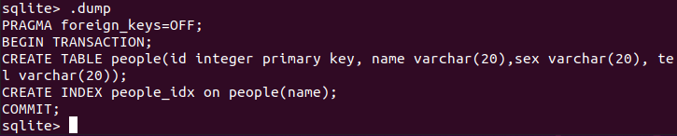

SQLite数据库管理命令
dump命令，输出表结构，同时输出操作记录，用于创建一个包含必要命令和数据的文件，从而重新创建数据库；也可以用于备份数据库表
quit/exit命令，用于退出sqlite数据库系统

Slide 19
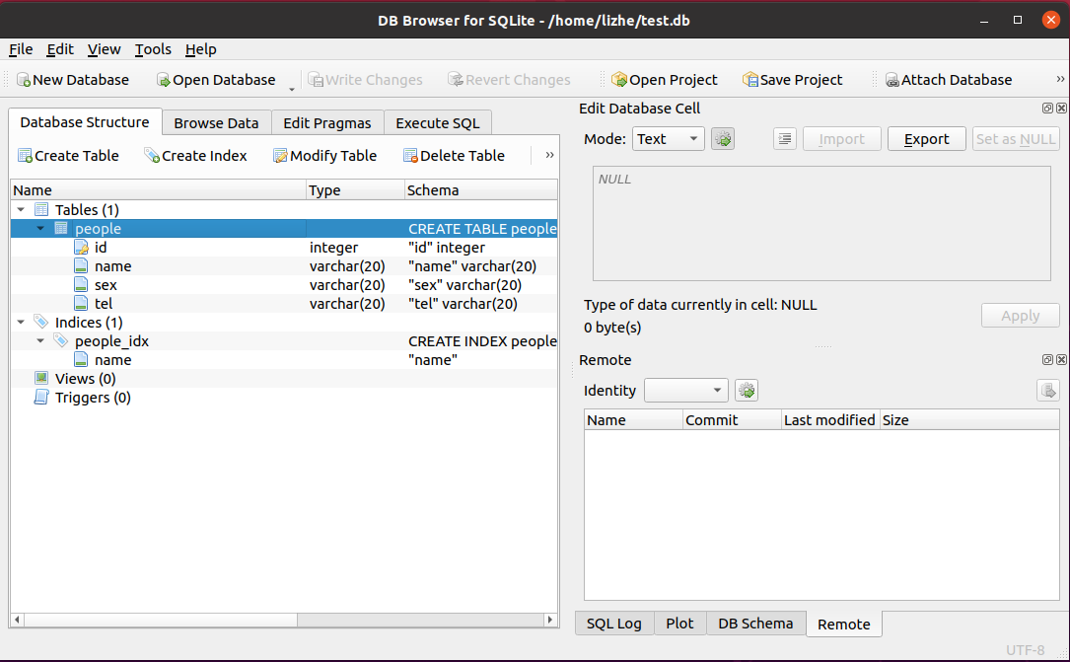
SQLite数据库管理命令
图形化管理方式

Slide 20
SQLite的API函数
打开数据库
  int sqlite3_open(
  const char *filename, /* 数据库名称*/
  sqlite3 **ppDb /* 输出参数， SQLite数据库句柄 * /
  );
  用来打开或创建一个SQLite3数据库。如果在包含该函数的文件所在的路径下有同名的数据库（*.db），则打开数据库，如果不存在数据库，则创建一个同名的数据库在该路径下。如果打开或创建数据库成功，则该函数返回0，输出参数为sqlite3类型的变量，后续对该数据库的操作，通过该参数进行传递

Slide 21
SQLite的API函数
关闭数据库
  int sqlite3_close(sqlite3 *db);
  当结束对数据库的操作时，调用该函数来实现关闭数据库，该函数的一个参数是成功打开数据库时的输出参数—sqlite3类型的变量

Slide 22
SQLite的API函数
执行函数
  int sqlite3_exec(
  sqlite3*, /* 打开的数据库名称*/
  const char *sql, /* 要执行的SQL语句*/
  sqlite_callback, /*回调函数 */
  void *, /*回调函数的参数*/
  char **errmsg /* 错误信息*/
  );
  实现对数据库操作时，可以通过调用该函数来完成，sql参数为具体操作数据库的SQL语句。在执行过程中，如果出现错误，相应错误信息可以存放在errmsg变量中

Slide 23
SQLite的API函数
释放内存函数
  void sqlite3_free(char *z);
  在对数据库操作时，如需要释放在中间过程中保存在内存的数据，可以通过该函数来清除内存空间
显示错误信息
  const char *sqlite3_errmsg(sqlite3*);
  通过API函数实现对数据库操作的过程中，出现的错误信息可以通过该函数给出

Slide 24
SQLite的API函数
获取结果集
  int sqlite3_get_table(
  sqlite3*, /* 打开的数据库名称*/
  const char *sql, /* 要执行的SQL语句*/
  char ***resultp, /* 结果集*/
  int *nrow, /* 结果集的行数*/
  int *ncolumn, /* 结果集的列数*/
  char **errmsg /* 错误信息*/
  );
  对数据库进行查询操作时，可以通过该函数来获取结果集。该函数的入口参数为查询的SQL语句，出口参数有二维数据指针，指示查询结果的内容，还有结果集的行数和列数，这里面的行数为纯记录的条数，但是resultp数组里包含一行字段名的值

Slide 25
SQLite的API函数
释放结果集
  int sqlite3_free_table(char **result);
  释放sqlite3_get_table()函数所分配的内存空间
声明SQL语句
  int sqlite3_prepare(sqlite3*, const char*, int, sqlite3_stmt**, const char**);
  该接口把一条SQL语句编译成字节码留给后面的执行函数，使用该接口访问数据库是当前比较好的一种方法

Slide 26
SQLite的API函数
销毁SQL声明
  int sqlite3_finalize(sqlite3_stmt*);
  该函数将销毁一个准备好的SQL声明， 在数据库关闭之前，所有准备好的声明都必须被释放销毁
重置SQL声明
  int sqlite3_reset(sqlite3_stmt*);
  函数用来重置一个SQL声明的状态，使得它可以被再次执行

Slide 27
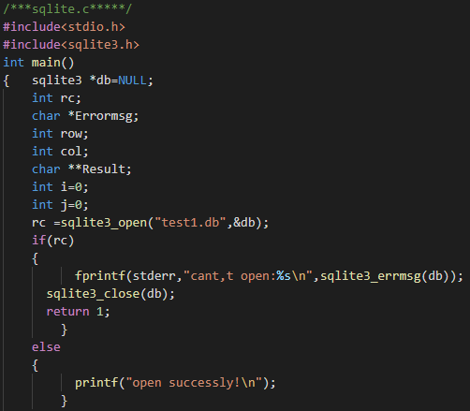
SQLite实例分析

Slide 28
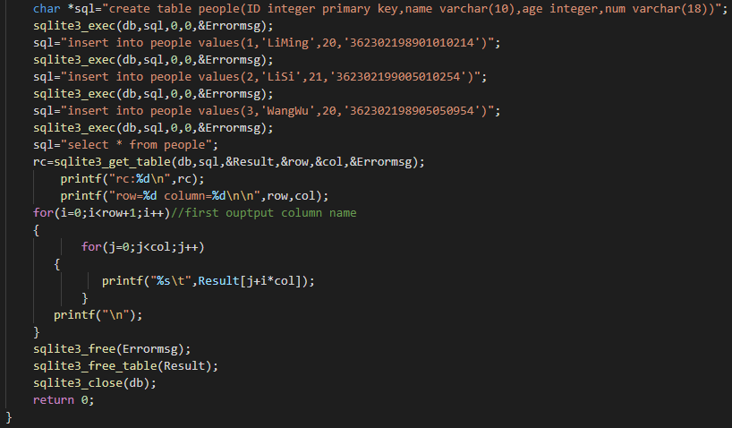
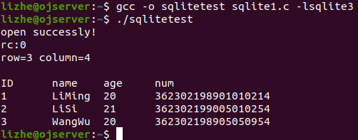
SQLite实例分析

Slide 29
SQLite的使用说明
在确定是否在应用程序中使用 SQLite 之前，应该考虑以下几种情况：
  目前没有可用于 SQLite 的网络服务器。从应用程序运行位于其他计算机上的 SQLite 的惟一方法是从网络共享运行。这样会导致一些问题，像 UNIX® 和 Windows® 网络共享都存在文件锁定问题。还有由于与访问网络共享相关的延迟而带来的性能下降问题
  SQLite 只提供数据库级的锁定。虽然有一些并发的技巧，但是如果应用程序需要的是表级别或行级别的锁定，那么 DBMS 能够更好地满足您的需求
  对于具有高通信量或需要支持庞大浏览人数的 Web 站点来说，应该考虑使用 DBMS

Slide 30
SQLite的使用说明
  SQLite 没有用户帐户概念，根据文件系统确定所有数据库的权限。这会使强制执行存储配额发生困难,强制执行用户许可变得不可能
  SQLite 支持多数（但不是全部）的 SQL92 标准。不受支持的一些功能包括完全触发器支持和可写视图
  如果您感到其中的任何限制会影响您的应用程序，那么您应该考虑使用完善的 DBMS。如果您可以解除这些限制问题，并且对快速灵活的嵌入式开源数据库引擎很感兴趣，则应重点考虑使用 SQLite
  一些能够真正表现 SQLite 优越性能的领域是 Web 站点，可以使用 SQLite 管理应用程序数据、快速应用程序原型制造和培训工具

Slide 31
音乐播放实例
建议参考以下资料
  Linux下C语言用mplayer实现简单的音乐播放器
    https://blog.csdn.net/pdx_ll/article/details/122524554
  Linux下C语言简单实现mplayer
    https://blog.csdn.net/weixin_44571701/article/details/88096574

